Slide 2
السلام عليكم ورحمة الله وبركاته
اهلا سهلا ومرحبا بكم
يا ايها الطلاب !
كيف انتم ؟

Slide 3
تعريف الاستاذ
محمد عبد القدوس
المدير المساعد
كيارجالا بورببارا باليكا داخل مدرسة
فولبارية – مومن شاهى

Slide 4
تعريف الدرس
الصف التاسع
قواعد اللغة العربية
الباب الثانى

Slide 5
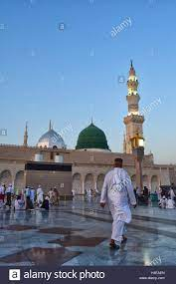
اختبار الذهن
انظر
يذهب الرجل الى المسجد
تدرس معلمة الدرس

Slide 6
اعلان الدرس
الدرس اليوم
الفاعل

Slide 7
نتائج الدرس
يستطيع الطلاب بعد نهاية هذا الدرس :-
ان يقول المعنى لغة الفاعل
ان يقول تعريف الصطلاحا
ان يبين اقسام الفاعل -

Slide 8
تعريف الفاعل
معنى الفاعل لغة
الفاعل صيغة المفرد المذكر لاسم الفاعل من مصدر الفعل ، معناه : العامل

Slide 9
تعريف اصطلاحا
الفاعل كل اسم قبله فعل او صفة اسند اليه على معنى انه قام به لا وقع عليه -
مثل :- نصر خالد بكرا – فخالد هنا فاعل ومرفوع ب « نصر « -

Slide 10
اقسام الفاعل
ينقسم الفاعل الى ثلاثة اقسام
الفاعل
اسم ظاهر
فاعل مؤول
ضمير

Slide 11
ينقسم الفاعل الى ثلاثة اقسام –
1 – اسم ظاهر :- احيانا يكون الفاعل اسما ظاهرا – مثل – فاز الحق – هنا الفاعل الحق اسما ظاهرا –
2 –ضمير :- ضمير بارز مثل –قرأت القران
ضمير مستتر مثل – زيد جاء
3 – الفاعل المؤول :- وهو جملة تكون فاعلا بعد تأويلها بالمفرد – مثل – بلغنى انك نجحت فى الامتحان – هنا « انك نجحت فى الامتحان «
فاعل بلغ بعد تأويله -

Slide 12
حكم الفاعل
للفاعل ثلاثة احكام وهى –
1 – الفاعل لايتقدم على الفعل – نحو : قام زيد –
2 – اذا كان الفاعل اسما ظاهرا وحد الفعل ابدا سواء كان الفاعل مفردا او مثنى او جمعا- نحو : جاء الطالب –جاء الطالبان –جاء الطالبون –
3 – اذا كان الفاعل مؤنثا لحقت عامله علامة التانيث الساكنة –نحو: قامت هند -

Slide 13
العمل الانفرادى
استخرج الفاعل من الجمل التالية
1 – نصر زيد خالدا –
2 – ادت زينب الصلاة
3 – قرأ نعمان القران
4 – اذا جاء نصر الله والفتح
5- يذهب بكر الى المدرسة

Slide 14
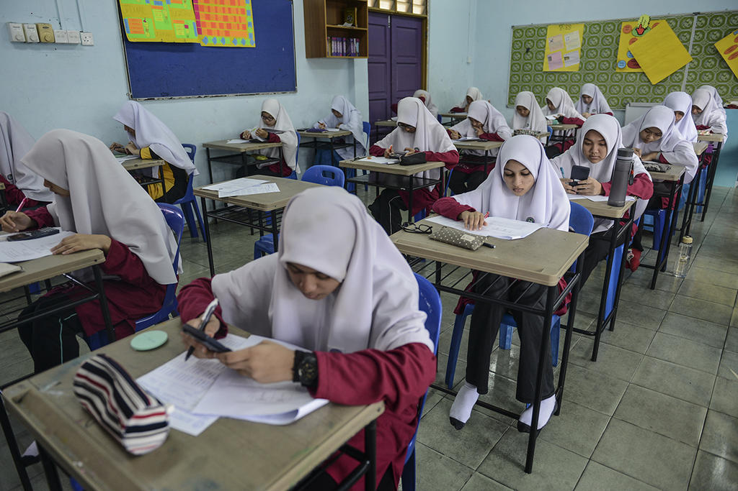
العمل الاجتماعى
اكتب احكام الفاعل

Slide 15
اختبار الدرس
1 – ما هو الفاعل ؟
2 –كم قسما للفاعل ؟
3 – ما هو حكم الفاعل ؟

Slide 16
عمل المنزل
احفظ الدرس فى البيت واكتب فى كرستك

Slide 17
شكرا
الله حافظ

